Slide 1
Критика андроцентризму
Лекція 5

Slide 2
План
1. Міфи про українські патріархат та матріархат.
2. Сексизм та гендерні стереотипи у суспільстві та ЗМІ.
Література:
Кіммел М. Гендероване суспільство. Київ: Сфера, 2003. 490 с. http://www.insight-ukraine.org/uploads/files/genderovane_suspil_sm.pdf
Вальчевська С. Особиста свобода. Домашній матріархат. Ї. Незалежний культурологічний часопис. Число 17. 2000. С.28-42.
Кісь О. Сексизм у ЗМІ: протидіючи комунікативному потокові. Збірник наукових праць Донецького державного університету управління. Том 8. Серія «Спеціальні та галузеві соціології». Випуск 3 (80). Донецьк: Вебер, 2007. С. 221-241.

Slide 3
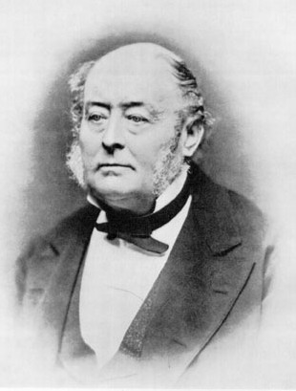
Йоганн Якоб Бахофен
автор теорії матріархату.
1) “Материнське право.
Дослідження гінекократії
стародавнього світу на
основі її релігійної та
правової природи”.
2) “Матріархат”

Slide 4
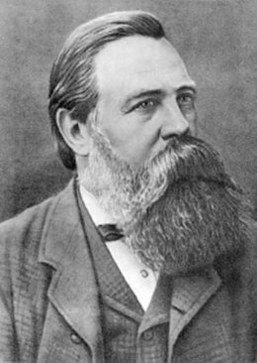
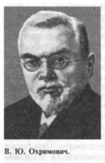
Фрідріх Енгельс
автор праці «Походження сім'ї, приватної власності та держави»
Володимир Охримович
автор праці «Значення малоруських весільних обрядів в історії еволюції сім’ї», український етнолог

Slide 5
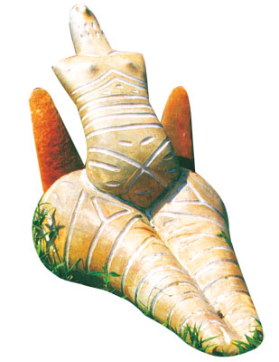
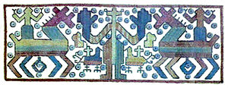
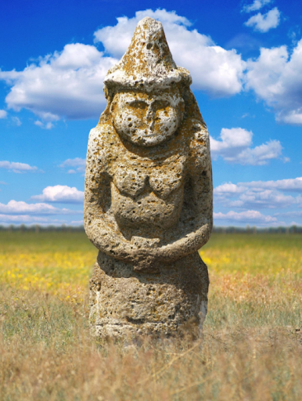
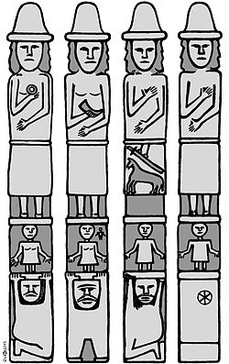
Апологети матріархату посилаються на археологічні знахідки (трипільські жіночі статуетки, кам'яні баби) та міфологічні сюжети (Лада та Мокош у східних слов'ян)

Slide 6
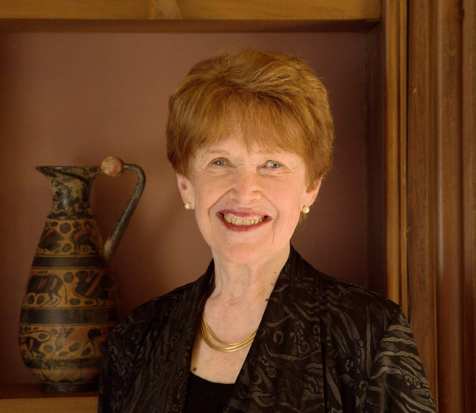
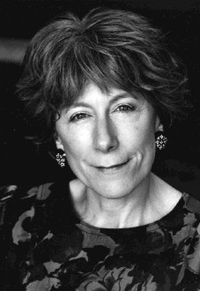


Ріан Айслер “Чаша та меч”
Патріархату передувала епоха відносної гендерної рівноправності
Розалінд Майлз “Жіноча історія світу”

Slide 7
Сприяє розвитку жіночої самосвідомості як ідеал гендерно справедливого світу
Віра у власну одвічну рівноправність засліплює жінок та паралізує волю до змін
Ідея матріархату

Slide 8
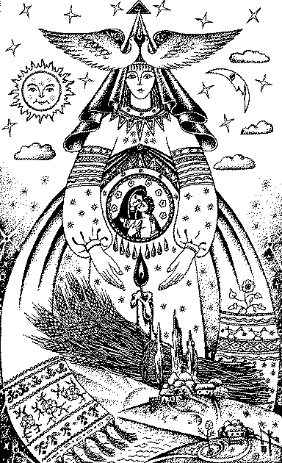
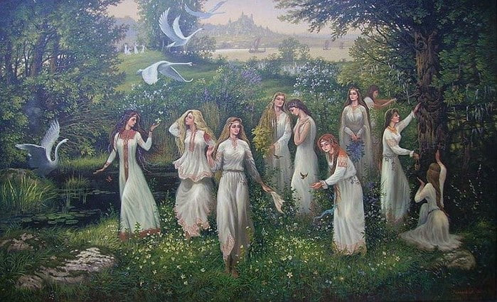

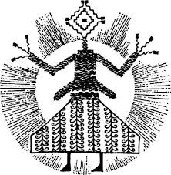
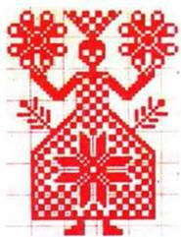
Берегиня – у давніх слов’ян дух, який оберігає людей від упирів. Живе у річках.

Slide 9
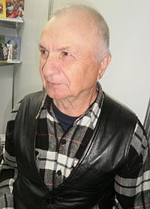

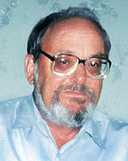
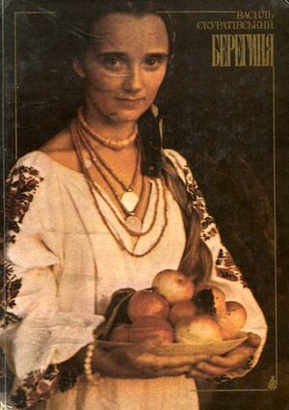
Відродження Берегині відбулося наприкінці 1980-х рр.
Василь Рубан “Берегиня” (1992)
Василь Скуратівський “Берегиня” (1987)

Slide 10
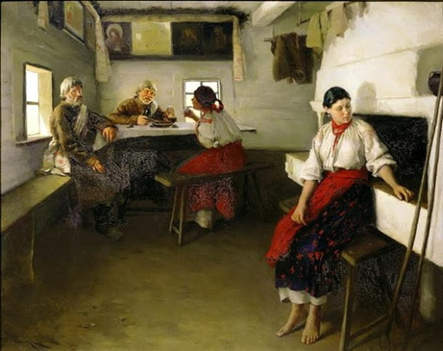
Міф 1. Дівчата самі вибирали собі чоловіків та сваталися до парубків

Slide 11
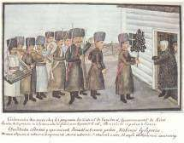
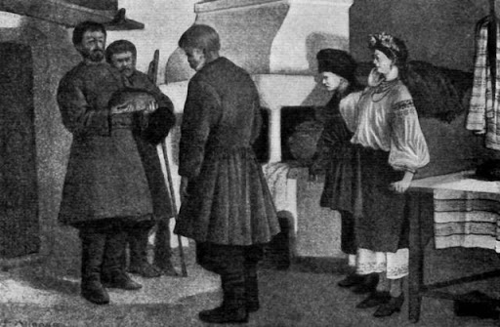
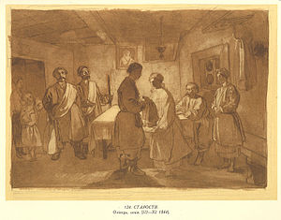
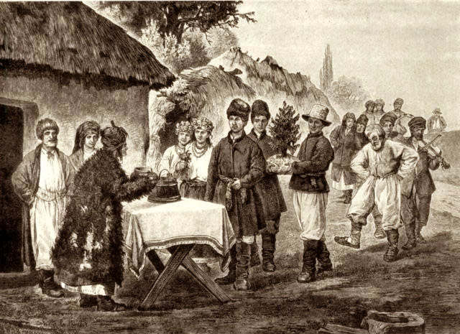
Спростування
Рішення щодо шлюбу приймалося батьками

Slide 12
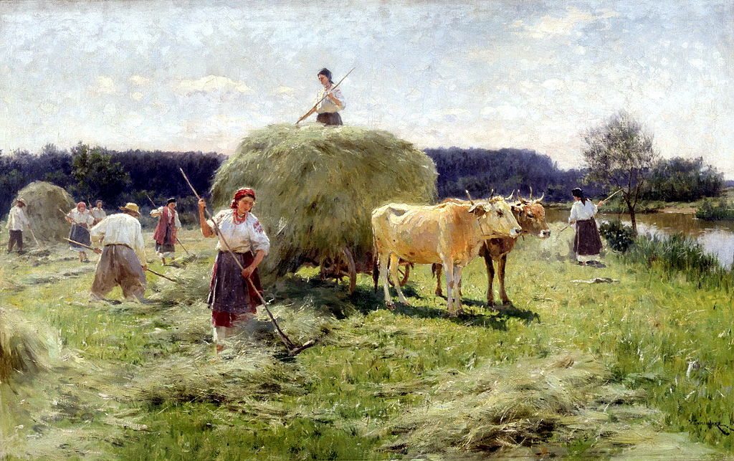
Міф 2. Партнерські та егалітарні стосунки в родині

Slide 13
Спростування
- головні сфери господарської діяльності – землеробство та скотарство, які грунтувалися на використанні чоловічої праці
земля та майно належали чоловіку та успадковувалися за чоловічою лінією
існування патрилокальності та патрилінійності
остаточне право голосу належало чоловіку як голові родини, він відповідав за поведінку не лише дітей, але й дружини

Slide 14
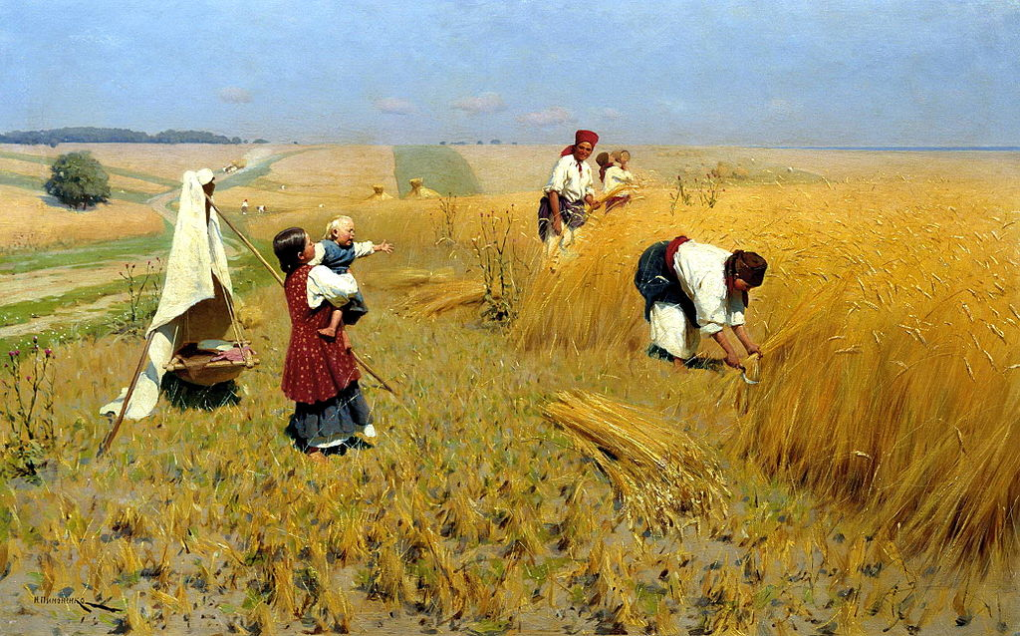
Міф 3. Ідеалізація образу матері

Slide 15
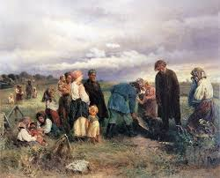
Спростування
Дитина в українській родині сприймалася як потенційна робоча сила.

Slide 16
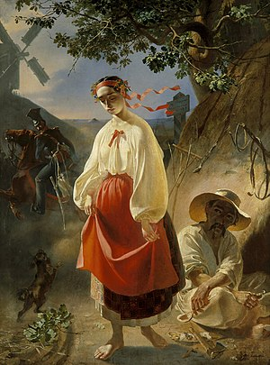
  Міф 4. Українки завжди були дуже освічені

Slide 17
  Спростування
  Наприкінці ХІХ ст. 4% жінок Наддніпрянської України та 18% жінок Західної України були писемними

Slide 18
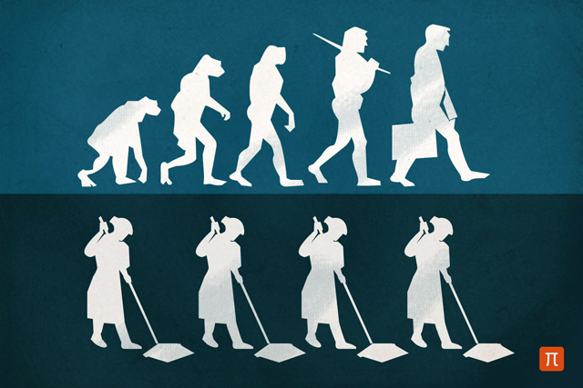
Що таке сексизм?
Сексизм – це ідеологія і практика дискримінації людей за ознакою статі. Він проявляється головним чином через гендерні стереотипи.

Slide 19
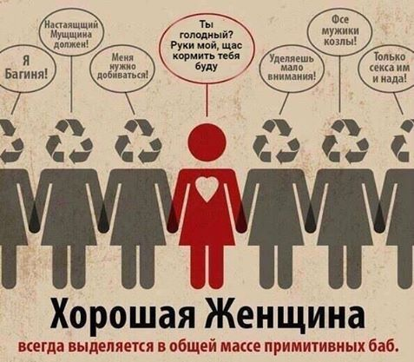
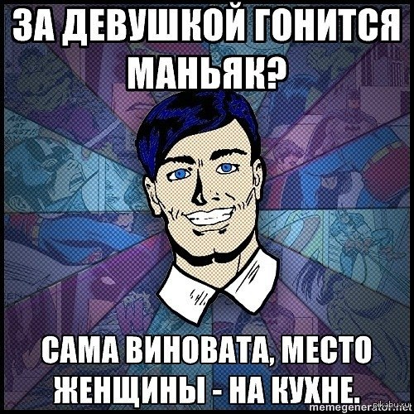
Найбільш часто сексизм застосовують щодо жінок, через переважаючу патріархальність нашого суспільства.

Slide 20

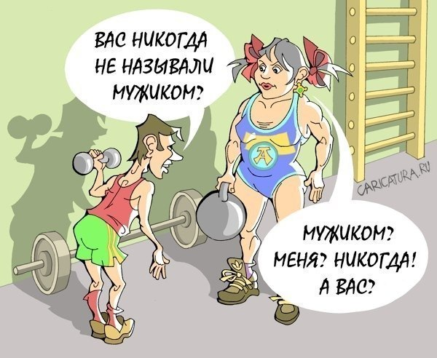

Але дедалі більше з’являється сексизму й стосовно чоловічої статі.

Slide 21
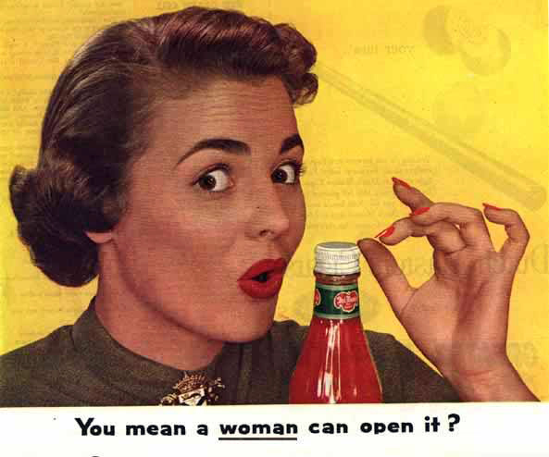
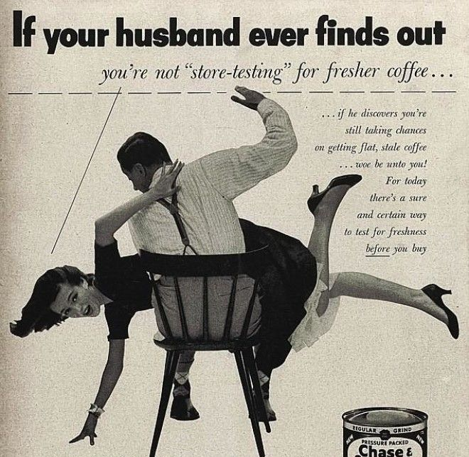
Часто саме засоби масової інформації формують і закріплюють у масовій свідомості визначені норми ґендерної поведінки, продукують ґендерно-стереотипні образи жінок та чоловіків, які постають на сторінках друкованих видань, у теле- та радіопросторі.
Реклама кетчупа: “Что, даже женщина сможет открыть эту бутылку?!”
Реклама кофе: “Если твой муж узнает, что ты не протестировала новый кофе…”.

Slide 22
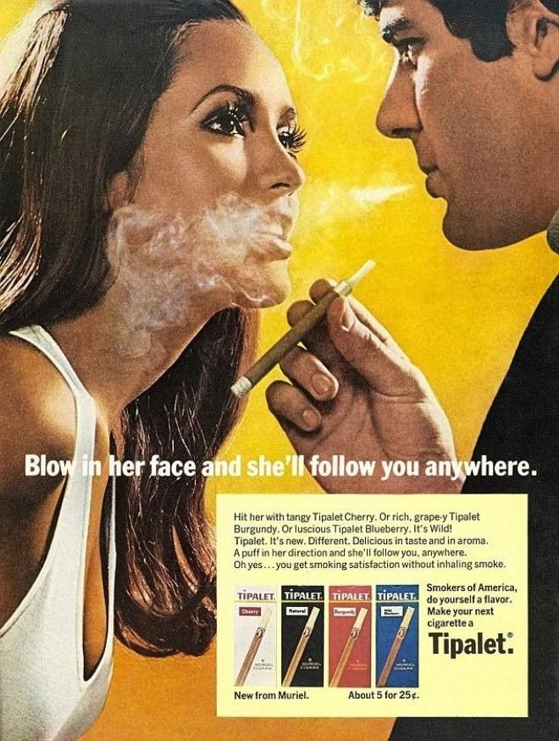
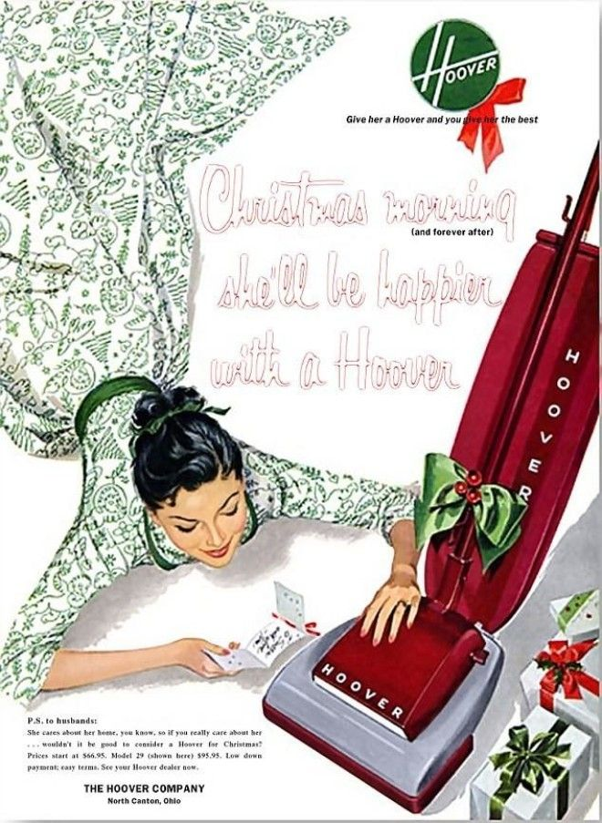
Реклама сигарет: “Пусти дым ей в лицо и она пойдет с тобой на край света”.
“В это Рождество она будет безумно рада новому пылесосу”.

Slide 23
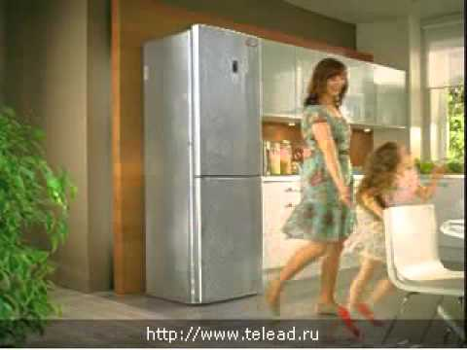
Щаслива домогосподарка
https://www.youtube.com/watch?v=oMQ-P84Bl_Y

Slide 24

Турботлива матуся
https://www.youtube.com/watch?v=e7DOJCpjfMI

Slide 25

Богиня

Slide 26
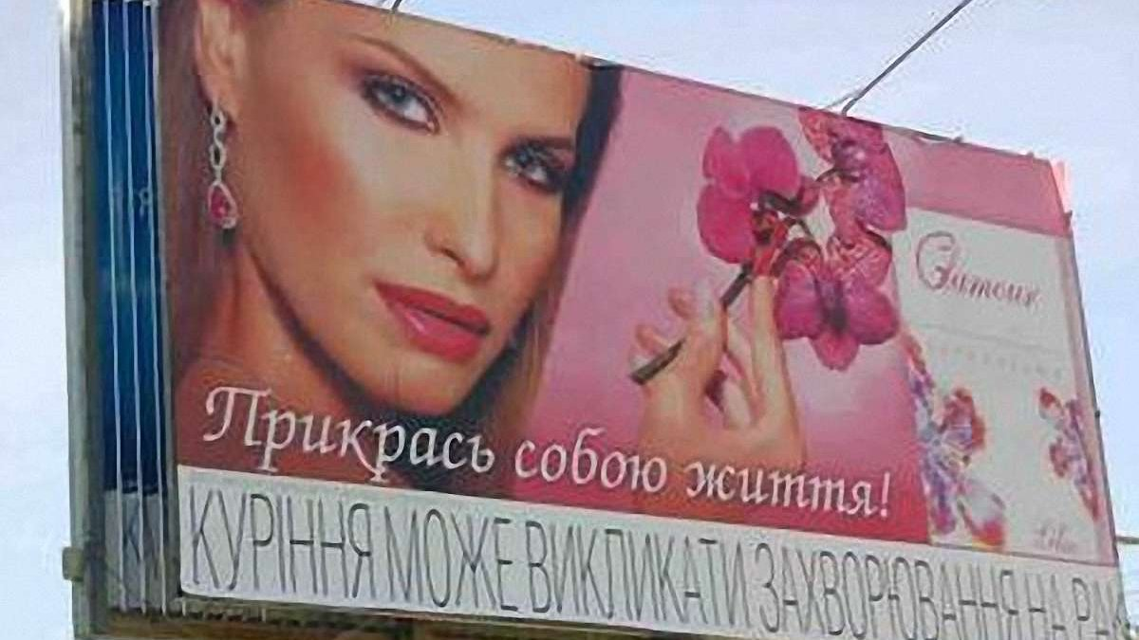
Прикраса

Slide 27
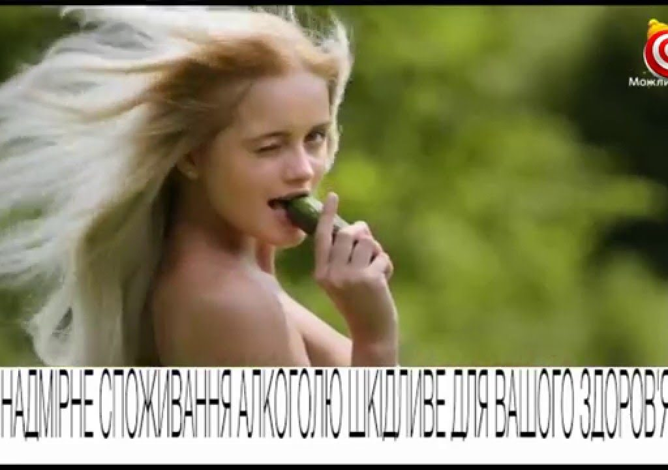
Сама природа
https://www.youtube.com/watch?v=HEq9QIv7oVE

Slide 28

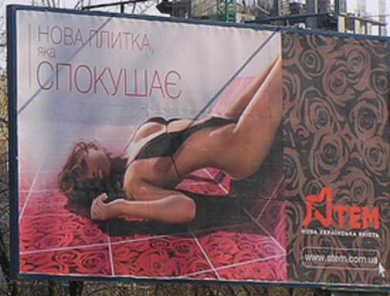
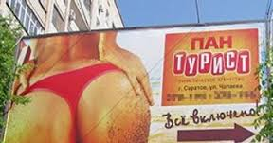
Види сексизму:
Еротизація – коли за допомогою оголення частин тіла, відповідних поз, чи через контекст підсилюється і закріплюється дискримінація.

Slide 29
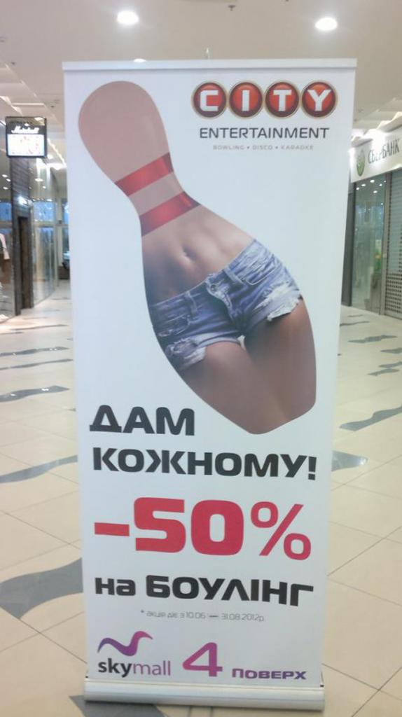
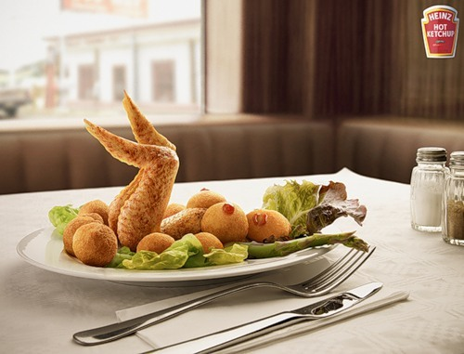

Комодефікація – це вияв сексизму, який полягає у репрезентації жінки як частини рекламованого товару, розрахованого на чоловіків.

Slide 30
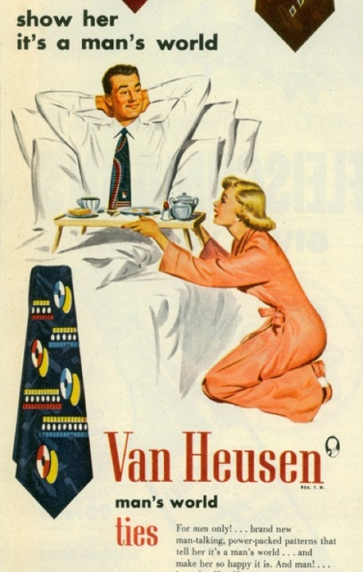
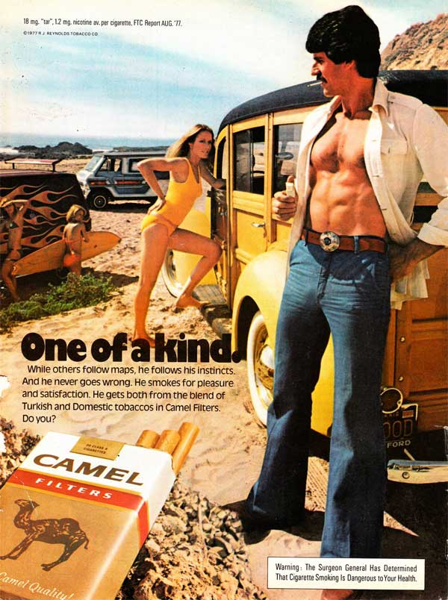
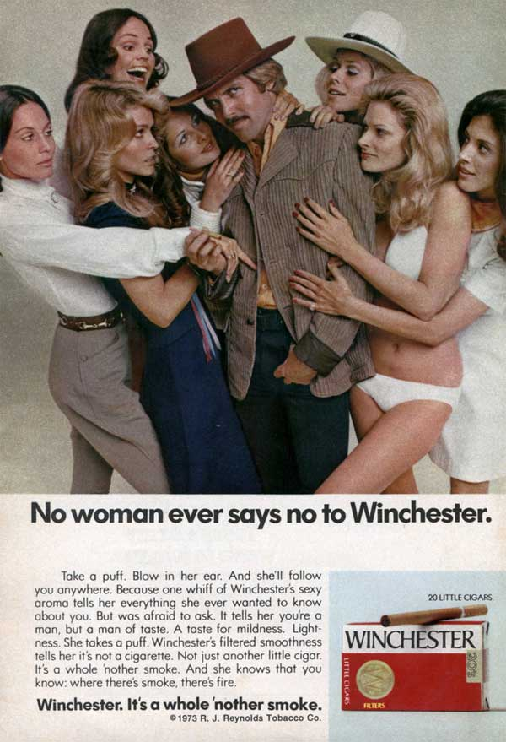
Мачизм – це вияв сексизму, який полягає у наголошенні чоловічого домінування над жінкою і зверхньо-зневажливого ставлення до неї, також у хизуванні традиційними рисами маскулинності.
“Покажи їй, що це світ чоловіків”.
Жодна жінка не скаже ні “Вінчестеру”.

Slide 31

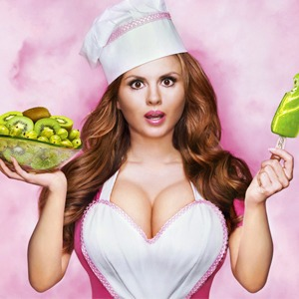
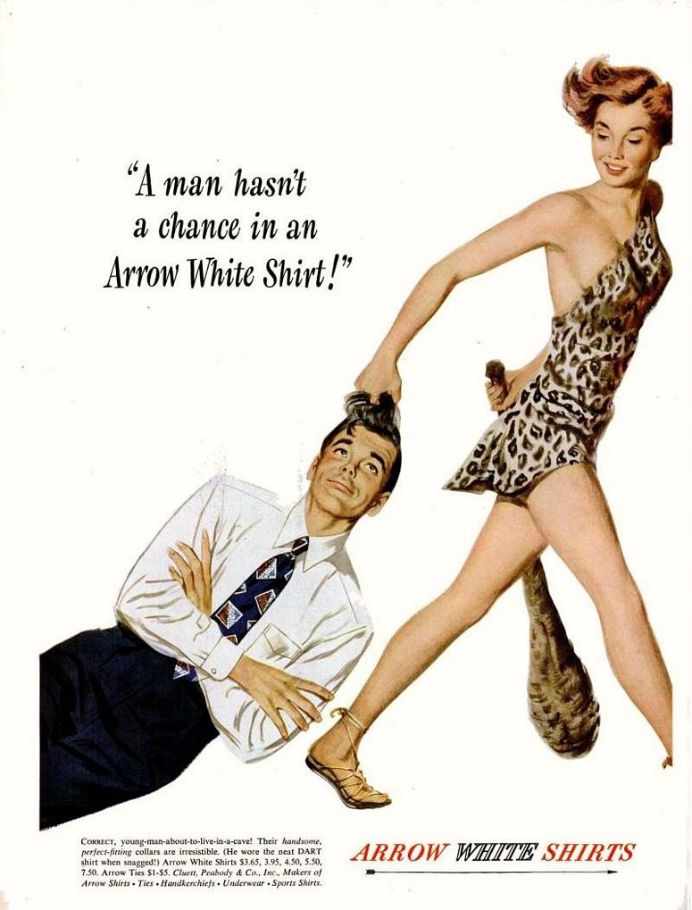
Фейсизм – це вияв сексизму, який полягає у суттєво відмінних способах зображення жінок та чоловіків.

Slide 32
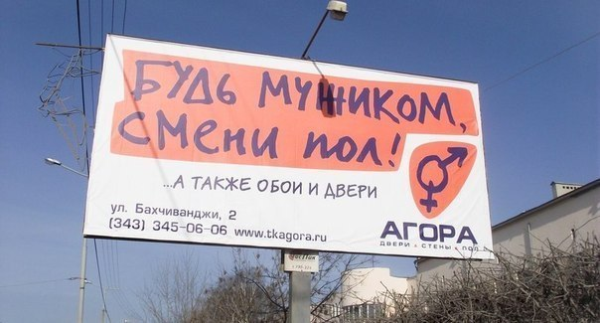
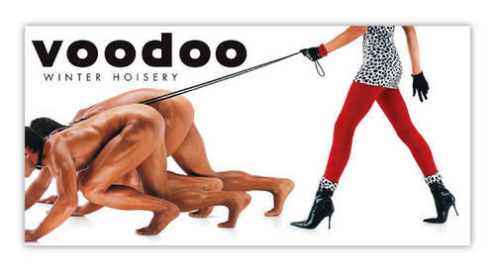
Також є таке визначення, як мова ворожості. Це будь-яке самовираження з елементами заперечення принципу рівності всіх людей у правах. Це явище дуже популярне у рекламі.

Slide 33
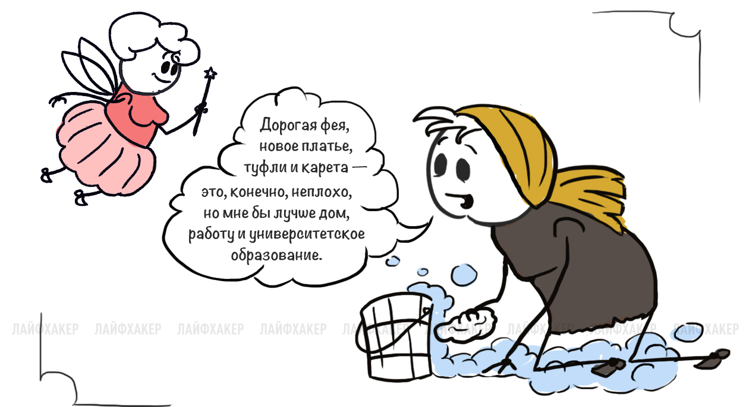
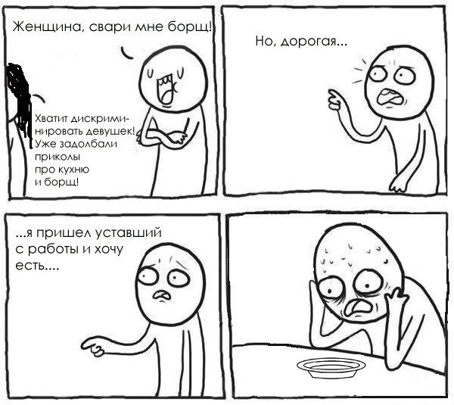
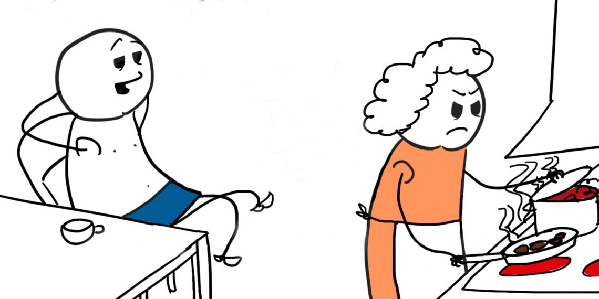
Але навіть частіше, ніж в рекламі, сексизм зустрічається в Інтернеті.

Slide 34


А також прояви сексизму можна зустріти на телебаченні, радіо, у періодичних виданнях тощо.

Slide 35



